Slide 1
HỆ THỐNG HỖ TRỢ QUẢN LÝ SINH VIÊN
PHÂN HỆ: HỆ THỐNG QUẢN LÝ GIẢI QUYẾT HỌC VỤ SINH VIÊN
WINDOWS FORMS
GVHD: ThS. Trần Thống
SVTH: 1714234 – Hứa Đình Doanh
1710261 – Võ Ngọc Tâm

Slide 2
Nội dung trình bày
01
Tổng quan
02
Mô tả hệ thống
03
Kết quả đạt được
04
Hướng phát triển

Slide 3
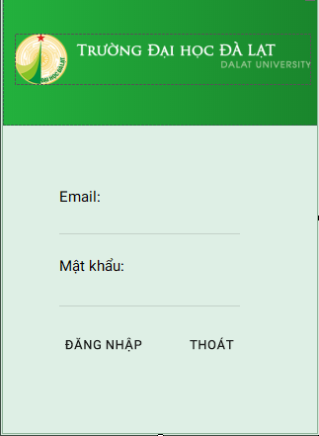
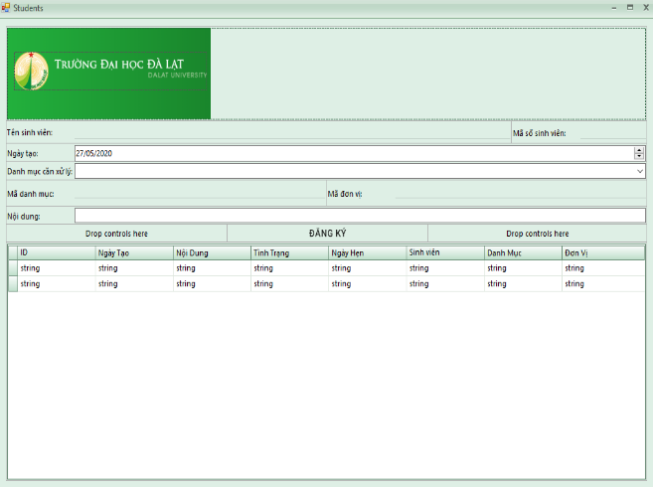
1. Tổng quan
Là một phần mềm WinForms giúp:
Xây dựng ứng dụng quản lý học vụ sinh viên, cho phép sinh viên đăng ký và theo dõi lịch sử học vụ đã đăng ký.
Ứng dụng giúp cho các Quản trị viên, Chuyên viên có thể thống kê xử lý các vấn đề về học vụ, vấn đề về người dùng như các chuyên viên hay sinh viên.
1
Notes:
Không thống kê được trong học kỳ bao nhiêu sv quên tài khoản ngân hàng, mất thẻ sv, quên mật khẩu online, quên email,…

Slide 4
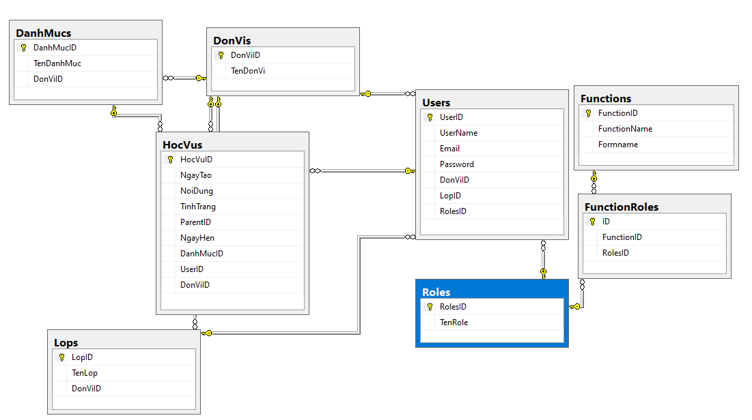
2. Mô tả hệ thống
Cơ sở dữ liệu
2

Slide 5
2. Mô tả hệ thống
Xử lý học vụ, thông tin sinh viên
Xử lý phân quyền
3

Slide 6
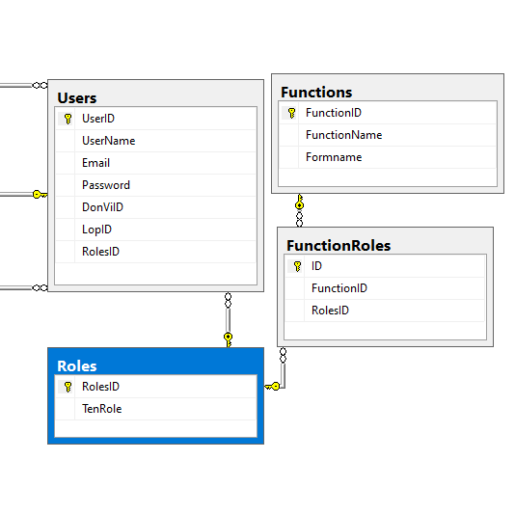
2. Mô tả hệ thống
Lưu trữ toàn bộ quyền trong ứng dụng
Chỉ dành cho admin, giúp admin quản lý các quyền trong ứng dụng
Lưu trữ các nhóm người dùng
4

Slide 7
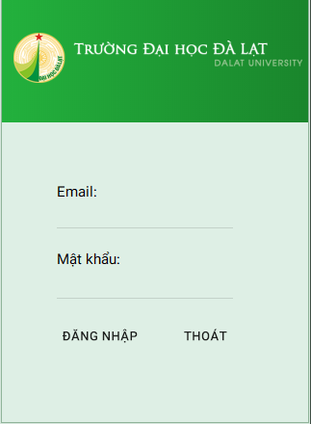
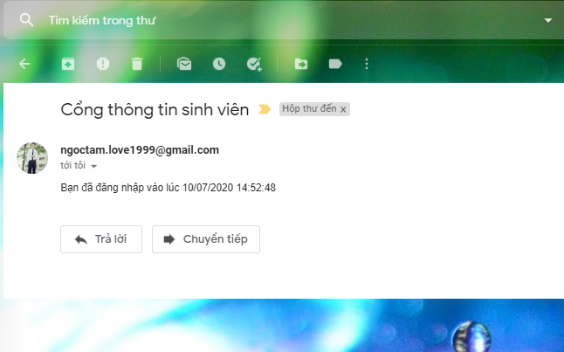
2. Mô tả hệ thống
Trang đăng nhập
Thông báo sau khi đăng nhập
5

Slide 8
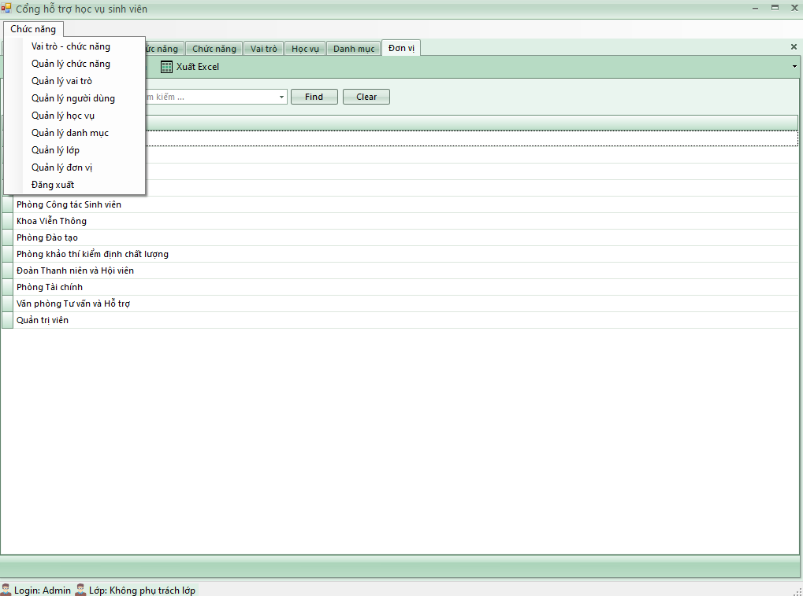
2. Mô tả hệ thống
Trang chủ Admin
6

Slide 9
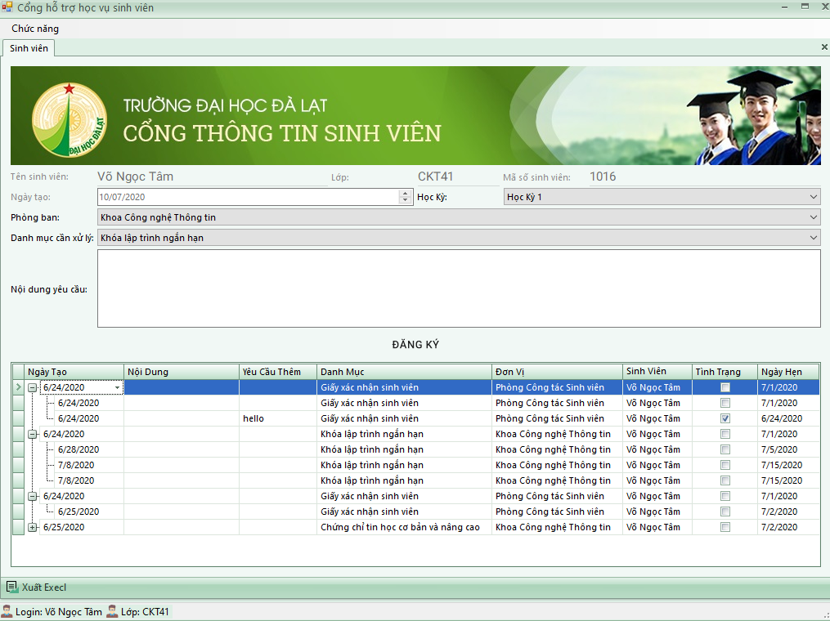
2. Mô tả hệ thống
Trang Học vụ dành cho Sinh viên
7

Slide 10
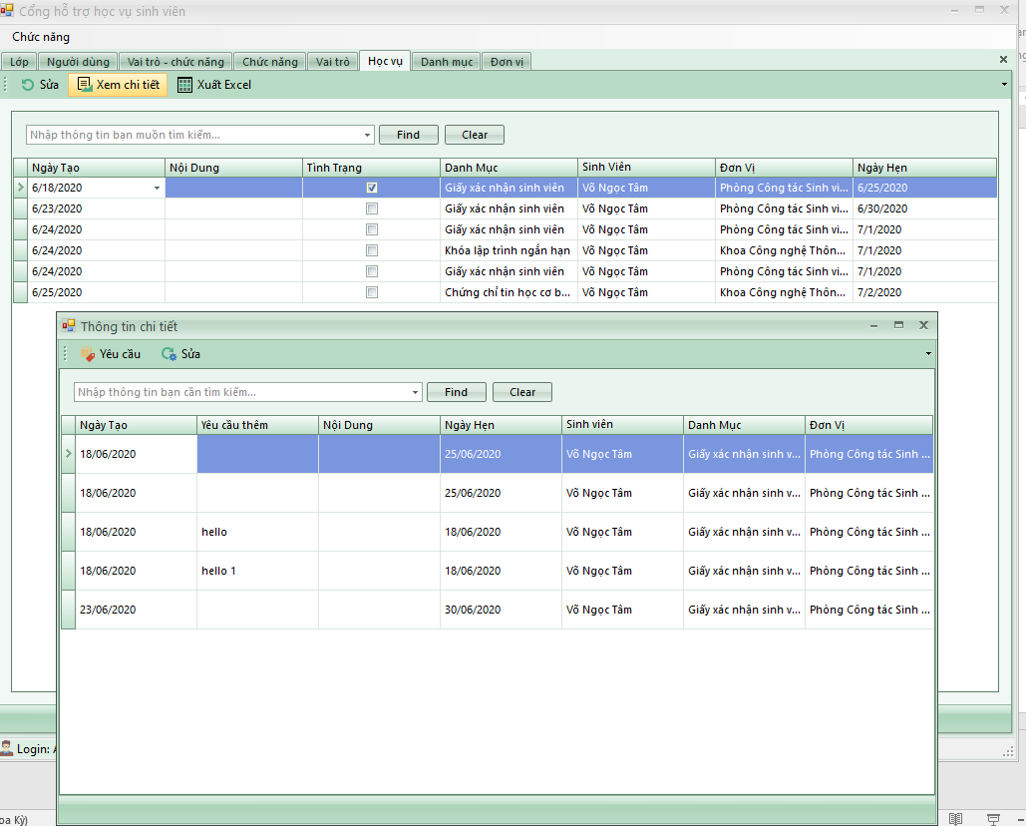
2. Mô tả hệ thống
Trang Quản lý Học vụ của chuyên viên
8

Slide 11
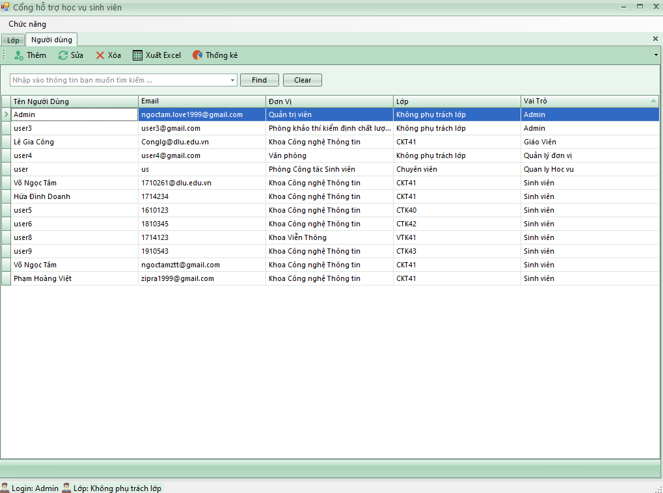
2. Mô tả hệ thống
Trang Quản lý Người dùng
9

Slide 12
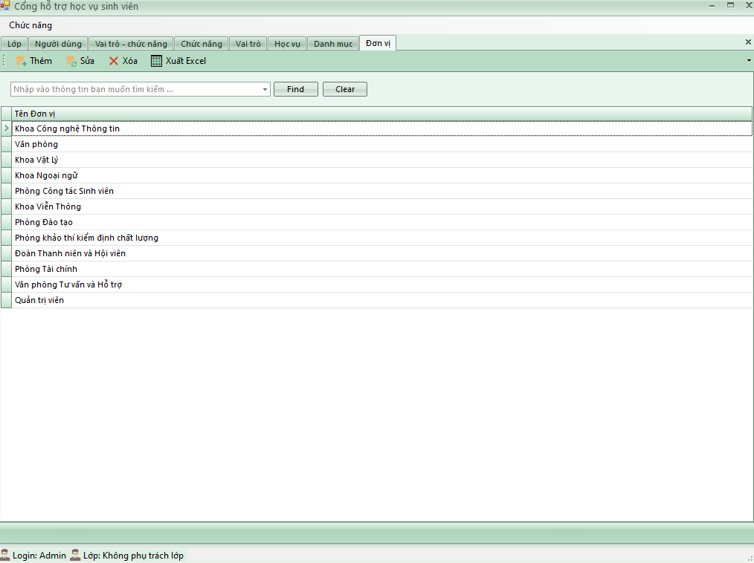
2. Mô tả hệ thống
Trang Quản lý Đơn vị
10

Slide 13
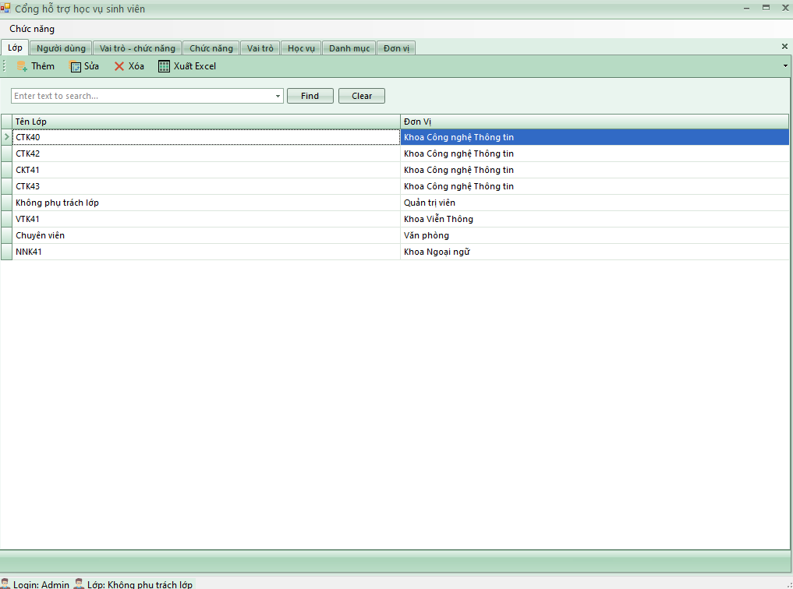
2. Mô tả hệ thống
Trang Quản lý Lớp
11

Slide 14
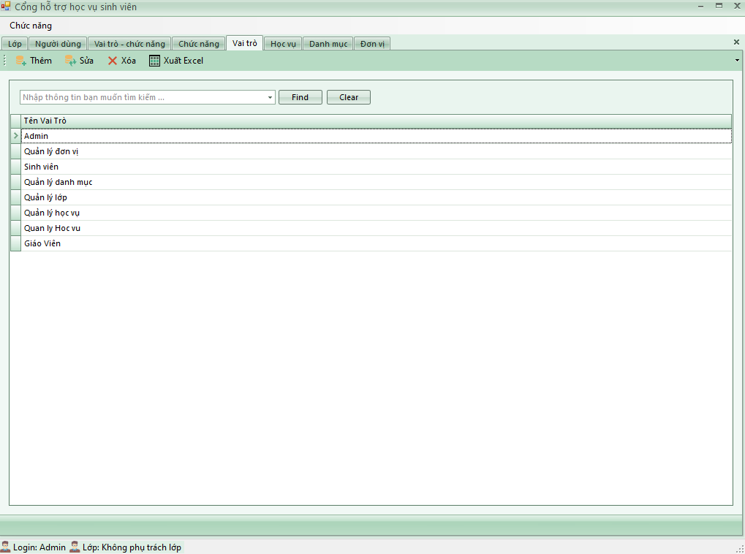
2. Mô tả hệ thống
Trang Quản lý Vai trò trong Hệ thống
12

Slide 15
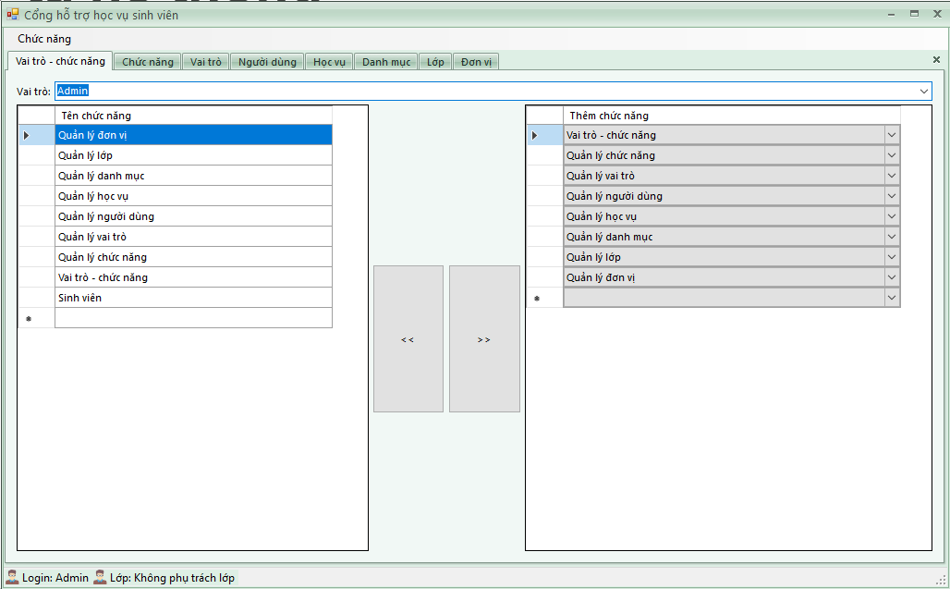
2. Mô tả hệ thống
Trang Quản lý Vai trò – Chức năng trong hệ thống
13

Slide 16
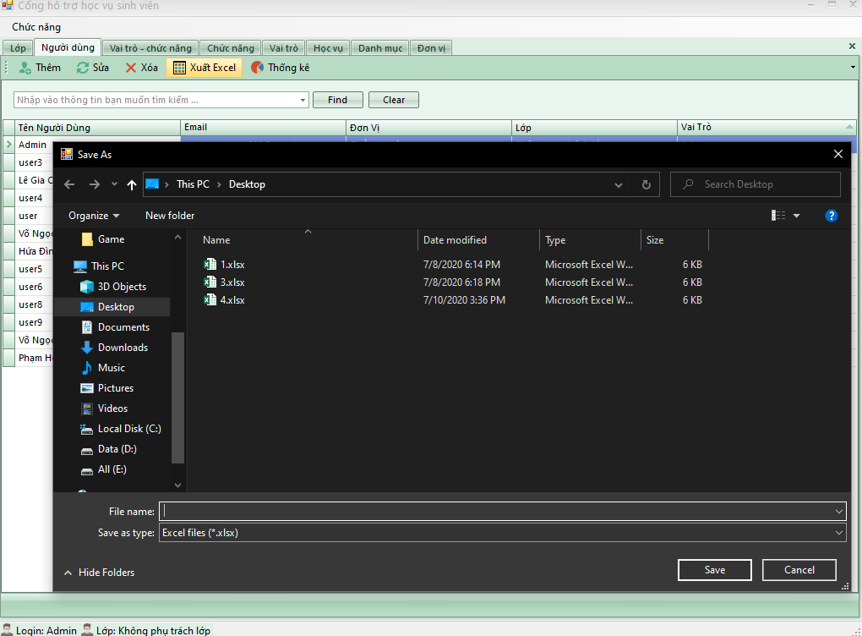
2. Mô tả hệ thống
Trang xử lý Excel
14

Slide 17
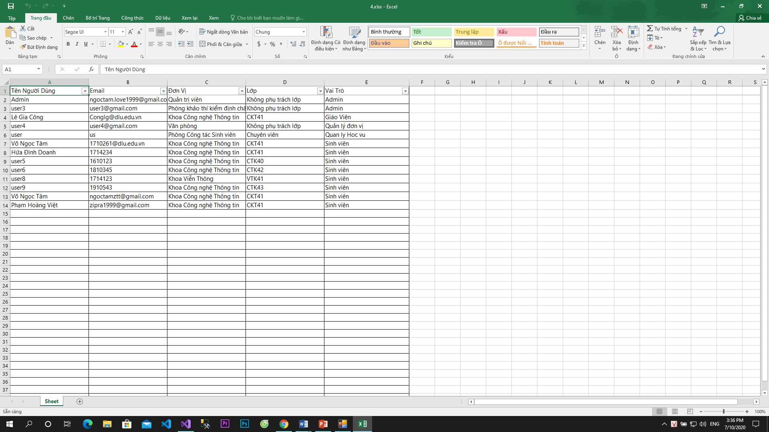
2. Mô tả hệ thống
Excel sau khi được xuất ra
15

Slide 18
3. Kết quả đạt được
Kết quả đạt được
Sử dụng công cụ DevExpress để thiết kế giao diện WinForms
1
2
Biết cách sử dụng Entity framework để xử lý dữ liệu trên Form
Tìm hiểu được cách phân quyền và xử lý phân quyền
3
4
Quản lý source code trên GitHub
Hiểu về các phòng ban và các chức năng hỗ trợ cho sinh viên
5
16

Slide 19
4. Hướng phát triển
Nâng cao kĩ năng xử lý code
Sửa chửa giao diện
Bổ sung những tính năng còn thiếu
Sửa chữa giúp ổn định phần mềm hơn
17

Slide 20
Cảm ơn quý thầy cô và các bạn đã lắng nghe

